Slide 1
Artificial Intelligence
Zhen Wang
zwang25@mail.ustc.edu.cn

Slide 2
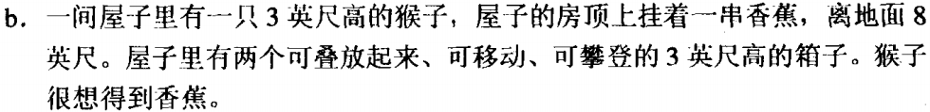

Chapter 3
3.7
在说明后继函数的时候需要刻画的更细致一些，如：爬上箱子 ，爬下箱子 ，将箱子从一个地方移动到另一个地方 ，摘香蕉等等。
同样要说清楚可能进行的3种动作。尤其是在把一个水壶的水倒进另一个水壶的时候，水壶中的水为min(x+y ，volume(x))

Slide 3
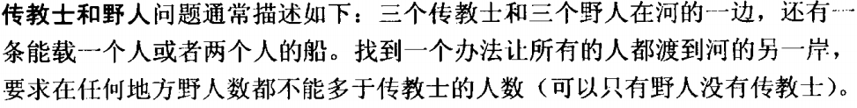
Chapter 3
3.9
1.下面是对三个传教士和三个野人及一条小船渡河问题的形式化的定义： 状态：一个状态由三个数字的有序序列组成，即S=(m,c,b)，这三个数字表示了在左岸的传教士，野人和在河左岸边的小船： 其中，m={0,1,2,3}，c={0,1,2,3}，b={1,0}。 因此，起始状态是S₀=（3，3，1），表示全部成员和小船在左岸。

Slide 4
Chapter 3
3.9
操作：由每一个状态，可能的操作是在小船上有一个传教士；一个野人；两个传教士；两个野人；或者一个传教士和一个野人。因此，最多有5种操作。但如果区分一下，就是小船从左岸划向右岸有5种操作，从右岸划向左岸有5种操作，即： F=(L10,L01,L20,L02,L11,R10,R01,R20,R02,R11)
目标测试：到达状态Sg=（0，0，0），表示全部成员和小船在右岸。
路径代价：渡河的次数。

Slide 5
Chapter 3
3.9
全部可能的状态共有32种，即：
S0=（3,3,1）S1=（3,2,1）S2=（3,1,1）S3=（3,0,1）S4=（2,3,1）S5=（2,2,1）S6=（2,1,1）S7=（2,0,1）S8=（1,3,1）S9=（1,2,1）S10=（1,1,1）S11=（1,0,1）S12=（0,3,1）S13=（0,2,1）S14=（0,1,1）S15=（0,0,1），S16=（3,3,0）S17=（3,2,0）S18=（3,1,0）S19=（3,0,0）S20=（2,3,0）S21=（2,2,0）S22=（2,1,0）S23=（2,0,0）S24=（1,3,0）S25=（1,2,0）S26=（1,1,0）S27=（1,0,0）S28=（0,3,0）S29=（0,2,0）S30=（0,1,0）S31=（0,0,0）
去除： ⑴ 左岸野人数多于传教士人数的情况：S4，S8，S9,，S20，S24，S25。 ⑵ 右岸野人数多于传教士人数的情况：S6，S7，S11,，S12，S23，S27 ⑶ 不可能出现的情况：S3，S15，S16，S28。 这样，还剩下16个合法的状态。

Slide 6
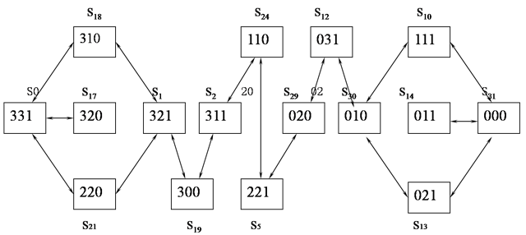
Chapter 3
3.9
状态空间转换图：
任何一条从S0到达S31的路径都是该问题的解

Slide 7
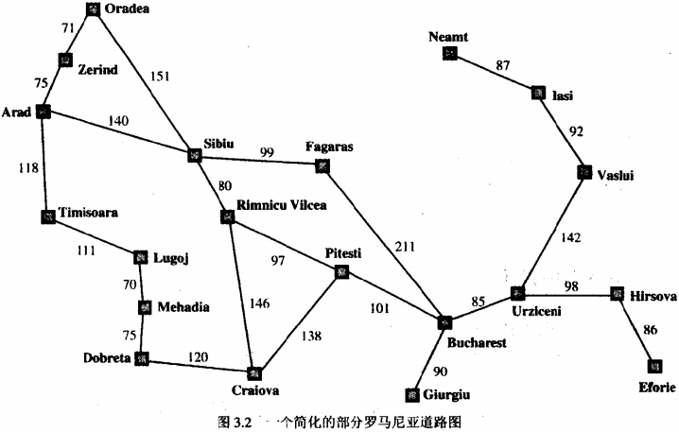
Chapter 4
4.1

Slide 8
Chapter 4
4.1
队列：Lugoj[0+244=244]
扩展：Lugoj[0+244=244] 队列：Mehadia[70+241=311] Timisoara[111+329=440]
扩展：Mehadia[70+241=311] 队列：Lugoj[140+244=384] Dobreta[145+242=387] Timisoara[111+329=440]
扩展: Lugoj[140+244=384] 队列：Dobreta[145+242=387] Timisoara[111+329=440] Mehadia[210+241=451] Timisoara[251+329=580]

Slide 9
Chapter 4
4.1
扩展：Dobreta[145+242=387] 队列：Craiova[265+160=425] Timisoara[111+329=440] Mehadia[210+241=451] Mehadia[220+241=461] Timisoara[251+329=580]
扩展：Craiova[265+160=425] 队列：Timisoara[111+329=440] Mehadia[210+241=451] Mehadia[220+241=461] Pitesti[403+100=503] Timisoara[251+329=580] Rimnicu Vilcea[411+193=604] Dobreta[385+242=627]
扩展：Timisoara[111+329=440] 队列：Mehadia[210+241=451] Mehadia[220+241=461] Lugoj[222+244=466] Pitesti[403+100=503] Timisoara[251+329=580] Arad[229+366=595] Rimnicu Vilcea[411+193=604] Dobreta[385+242=627]

Slide 10
Chapter 4
4.1
扩展：Mehadia[210+241=451] 队列：Mehadia[220+241=461] Lugoj[222+244=466] Pitesti[403+100=503] Lugoj[280+244=524] Dobreta[285+242=527] Timisoara[251+329=580] Arad[229+366=595] Rimnicu Vilcea[411+193=604] Dobreta[385+242=627]
扩展：Mehadia[220+241=461] 队列：Lugoj[222+244=466] Pitesti[403+100=503] Lugoj[280+244=524] Dobreta[285+242=527] Lugoj[290+244=534] Dobreta[295+242=537] Timisoara[251+329=580] Arad[229+366=595] Rimnicu Vilcea[411+193=604] Dobreta[385+242=627]
扩展：Lugoj[222+244=466] 队列：Pitesti[403+100=503] Lugoj[280+244=524] Dobreta[285+242=527] Mehadia[292+241=533] Lugoj[290+244=534] Dobreta[295+242=537] Timisoara[251+329=580] Arad[229+366=595] Rimnicu Vilcea[411+193=604] Dobreta[385+242=627] Timisoara[333+329=662]

Slide 11
Chapter 4
4.1
扩展：Pitesti[403+100=503] 队列：Burcharest[504+0=504] Lugoj[280+244=524] Dobreta[285+242=527] Mehadia[292+241=533] Lugoj[290+244=534] Dobreta[295+242=537] Timisoara[251+329=580] Arad[229+366=595] Rimnicu Vilcea[411+193=604] Dobreta[385+242=627] Timisoara[333+329=662] Rimnicu vilcea[500+193=693] Craiova[541+160=701]
扩展：Burcharest[504+0=504]

Slide 12
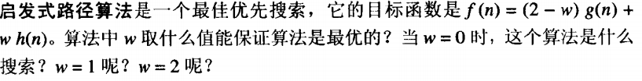

Chapter 4
4.2
当 w=0时,f(n)=2g(n) 为代价一致搜索 当 w=1时,f(n)=g(n)+h(n) 为 $A^{∗}$ 搜索 当 w=2时,f(n)=2h(n) 为贪婪最佳优先搜索
假设h(n)是可归纳的，当 时，算法是最优的，即

Slide 13
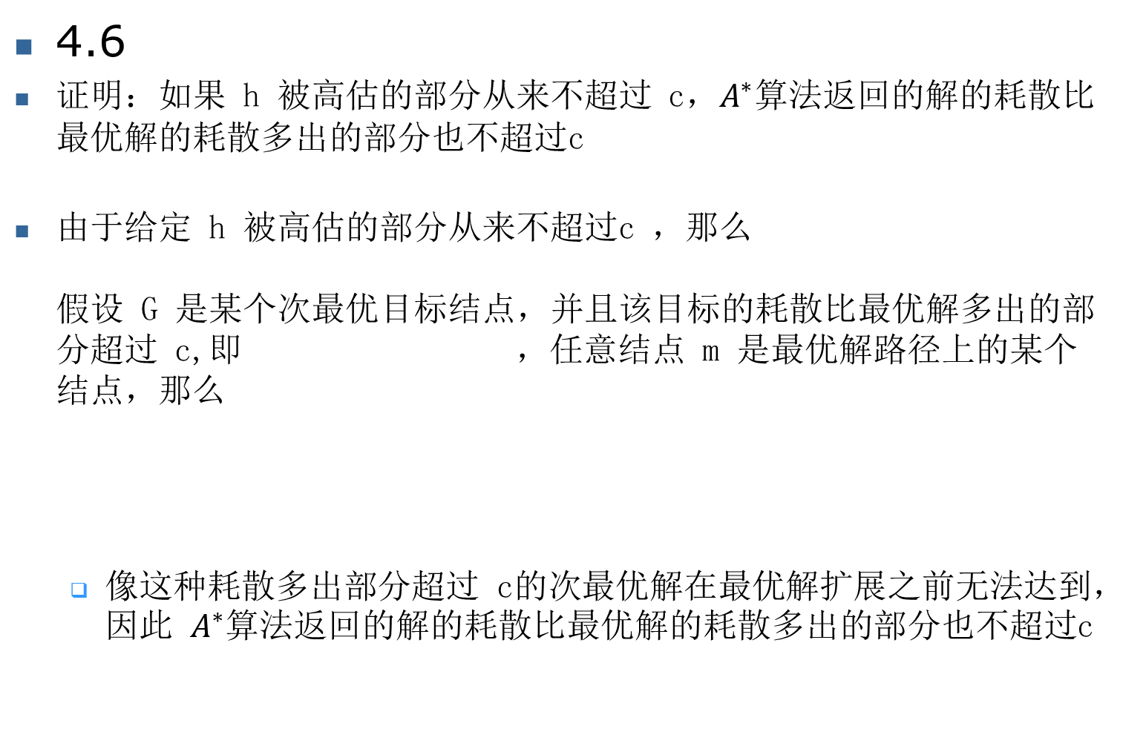
Chapter 4
4.6
证明：如果 h 被高估的部分从来不超过 c，$A^{∗}$算法返回的解的耗散比最优解的耗散多出的部分也不超过c
由于给定 h 被高估的部分从来不超过c ，那么 假设 G 是某个次最优目标结点，并且该目标的耗散比最优解多出的部分超过 c,即 ，任意结点 m 是最优解路径上的某个结点，那么
像这种耗散多出部分超过 c的次最优解在最优解扩展之前无法达到，因此 $A^{∗}$算法返回的解的耗散比最优解的耗散多出的部分也不超过c

Slide 14
Chapter 4
4.7
证明： 假设存在某条从结点 n 到 目标结点 的最短路径上结点数目为 k 当 k=1 时，目标结点即为结点 n 的后继结点 ，根据启发式的一致性，即 ，当后继结点 为目标结点时， ,因此 ，故当 k=1时，该启发式是可归纳的。 假设 n 的后继结点 离目标结点 k 步时， 是可归纳的，那么
所以该启发式是可归纳的。

Slide 15
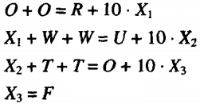
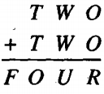
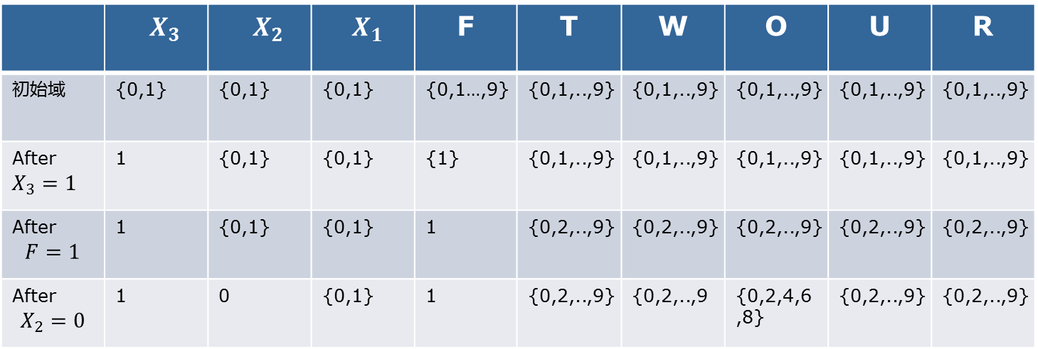
Chapter 5
5.6
 | $X_{3}$ | $X_{2}$ | $X_{1}$ | F | T | W | O | U | R
初始域 | {0,1} | {0,1} | {0,1} | {0,1…,9} | {0,1,..,9} | {0,1,..,9} | {0,1,..,9} | {0,1,..,9} | {0,1,..,9}
After $X_{3}=1$ | 1 | {0,1} | {0,1} | {1} | {0,1,..,9} | {0,1,..,9} | {0,1,..,9} | {0,1,..,9} | {0,1,..,9}
After $$F=1$$ | 1 | {0,1} | {0,1} | 1 | {0,2,..,9} | {0,2,..,9} | {0,2,..,9} | {0,2,..,9} | {0,2,..,9}
After $$X_{2}=0$$ | 1 | 0 | {0,1} | 1 | {0,2,..,9} | {0,2,..,9 | {0,2,4,6,8} | {0,2,..,9} | {0,2,..,9}

Slide 16
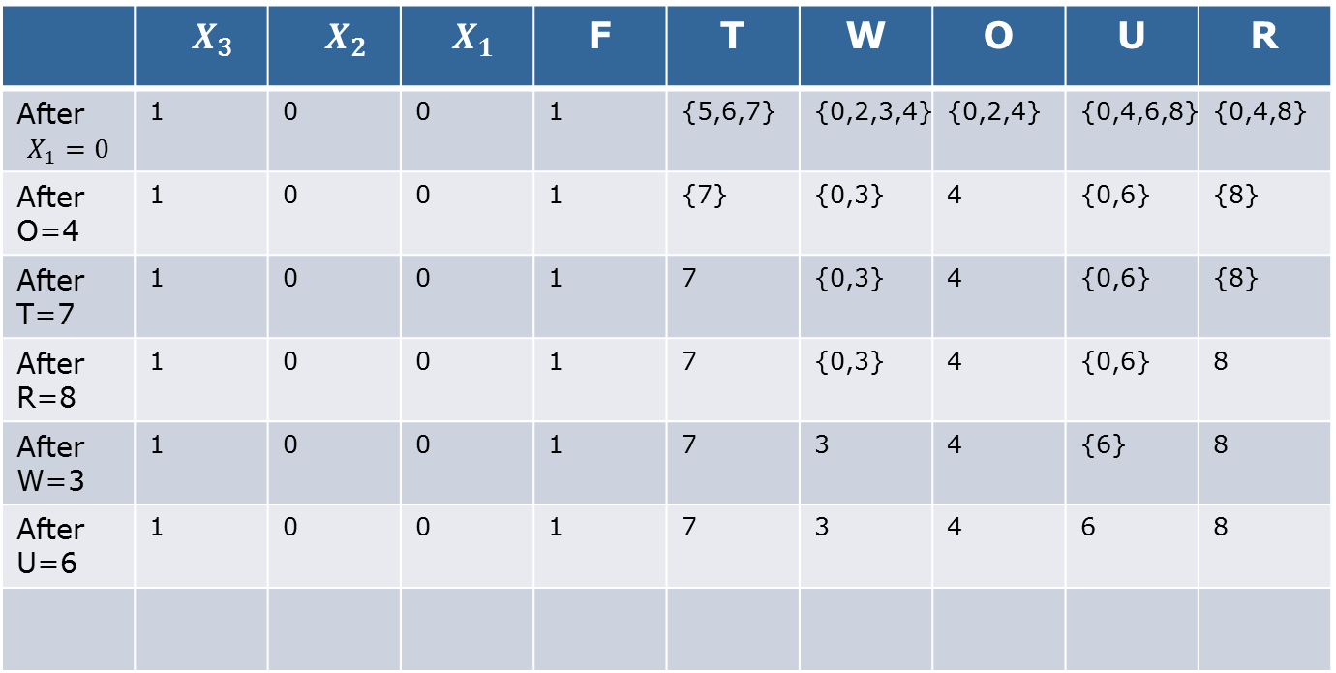
Chapter 5
5.6
 | $X_{3}$ | $X_{2}$ | $X_{1}$ | F | T | W | O | U | R
After $$X_{1}=0$$ | 1 | 0 | 0 | 1 | {5,6,7} | {0,2,3,4} | {0,2,4} | {0,4,6,8} | {0,4,8}
After O=4 | 1 | 0 | 0 | 1 | {7} | {0,3} | 4 | {0,6} | {8}
After T=7 | 1 | 0 | 0 | 1 | 7 | {0,3} | 4 | {0,6} | {8}
After R=8 | 1 | 0 | 0 | 1 | 7 | {0,3} | 4 | {0,6} | 8
After W=3 | 1 | 0 | 0 | 1 | 7 | 3 | 4 | {6} | 8
After U=6 | 1 | 0 | 0 | 1 | 7 | 3 | 4 | 6 | 8

